Slide 1
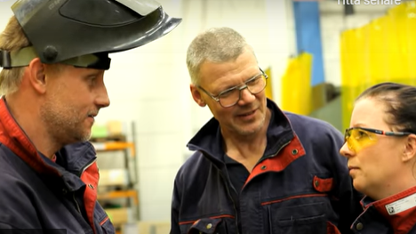
Systematiskt arbetsmiljöarbete

Slide 2
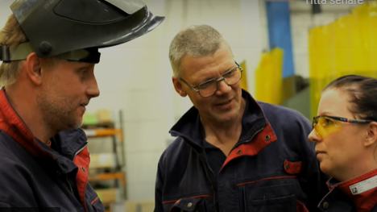
Krav på svetsföretag
Ansvar för arbetsmiljön
Samverka med skyddsombud och anställda
Förebygga, dvs. utforma arbetet och arbetsplatsen så att olyckor och ohälsa undviks
Ha en arbetsmiljöpolicy
Bedöma riskerna och ta fram och löpande uppdatera en handlingsplan för arbetsmiljön
Rapportera arbetsolyckor och arbetsskador till Arbetsmiljöverket

Slide 3
Fördelar för företaget med en god arbetsmiljö
Välordnad och säker verksamhet = effektiv verksamhet som underlättar arbete med god kvalitet
Personal som trivs och kan göra ett bra arbete = effektiv verksamhet
Personal som inte skadas eller blir sjuka av jobbet = mindre sjukfrånvaro och mindre kostnader för företaget

Slide 4
Speciella krav – medicinska kontroller för svetsare
Hörselundersökning - om bullrigt/över viss ljudnivå
Arbete med vibrerande verktyg – om någon med liknande arbete fått symptom på vibrationsskada eller vibrationer över viss nivå
Svetsning i polyuretanlackat gods – tjänstbarhetsintyg behövs innan arbetet påbörjas
Svetsning i gods som innehåller bly – om mer än 50 timmar/år eller mer än 1 % bly i materialet
OBS! Om företaget missar medicinska kontroller kan de bli tvungna att betala vite

Slide 5

Djävulen sitter i detaljerna!
Bra med säkerhetsregler och rutiner – men glöm inte bort att kontrollera att de följs och fungerar i praktiken
Vet företaget vilket gods som kan vara lackat med polyuretan? Viktigt att veta, eftersom den som svetsar i sådant gods måste ha tjänstbarhetsintyg. Om lacken kan tas bort före svetsning utan att den upphettas, så behövs inte medicinsk kontroll

